Slide 1

La Catequesis Familiar
Contextualización socio-cultural de nuestra realidad
Lima, noviembre de 2017
Jorge Barros Bascuñán, Pbro.

Slide 2

Mirada a la realidad sociocultural y religiosa
VER

Slide 3
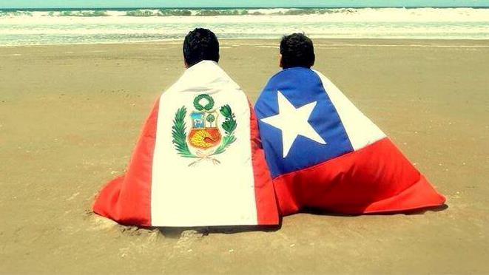
Situación sociocultural desde antecedentes sociales y económicos
Los datos de Chile y Perú
Fuente: CEPAL

Slide 4


Visión general de nuestros países
Chile
Perú
Población | 17.899.000 (2014)
% de población urbana | 88,1 (2010)
Esperanza de vida | 81 años (2010-2015)
PIB per capita | 14540 (USD anuales)
Población | 30.983.000 (2014)
% de población urbana | 76,9 (2010)
Esperanza de vida | 74 años (2010-2015)
PIB per capita | 6594 (USD anuales)

Slide 5
Distribución de la población
Chile
Perú

Slide 6

PRIMARIA
Cobertura Educación
SECUNDARIA
Chile
Perú

Slide 7
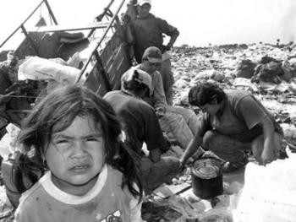
Pobreza e Indigencia
Chile
Perú

Slide 8
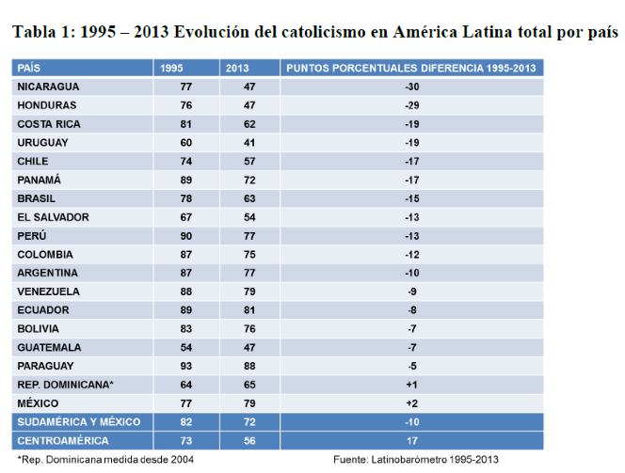
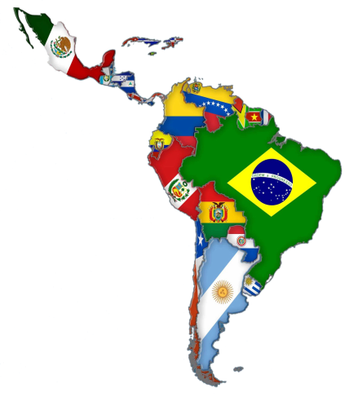

Slide 9

DIÁLOGO DESDE LA PERCEPCIÓN PASTORAL DEL PERÚ
JUZGAR

Slide 10
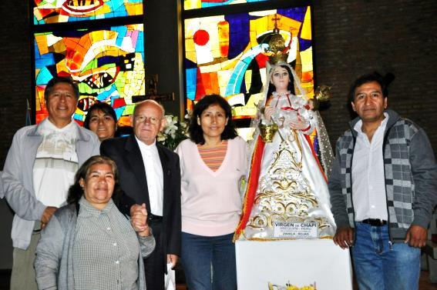
Algunas percepciones de la realidad pastoral
Parroquias que se cansan
Sacerdotes que no acompañan
Reducción de programas y tiempos
Desconocimiento del método de la Catequesis Familiar y sus contenidos
DIÁLOGO

Slide 11
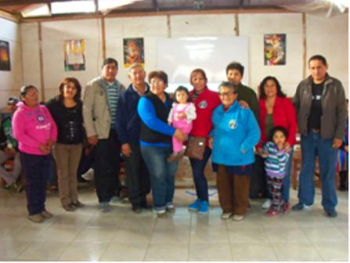
UNA RESPUESTA CREYENTE Y EVANGELIZADORA:
LA CATEQUESIS FAMILIAR
ACTUAR

Slide 12
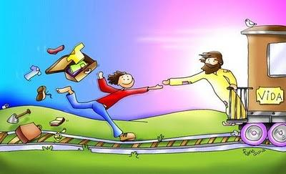
Justificando nuestra acción
Justificando nuestra acción
Hemos revisado algunos aspectos de la realidad socio-cultural de nuestros países.
Hemos dialogado sobre la realidad pastoral en nuestras comunidades.
Presentamos desde una mirada pastoral, los fundamentos de una nueva Catequesis Familiar.

Slide 13
¿No será más adecuado mantenerlos por muchos años dando estabilidad a la catequesis en los lugares donde ella se realiza?
¿Por qué es necesario renovar los procesos catequísticos?
La Catequesis Familiar siempre se ha realizado de esta manera: ¡Para que cambiar! Siempre se ha hecho así.

Slide 14


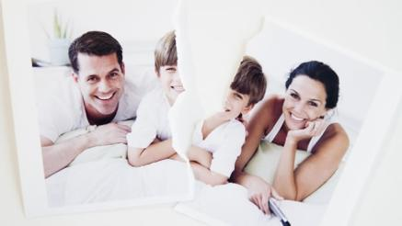

Algunos argumentos a favor de la renovación, a partir del documento “La Alegría de Iniciar Discípulos-Misioneros en el cambio de época” del CELAM:
1
Evolución del contexto cultural
  En los últimos decenios el contexto cultural se acelera progresivamente.
  Podríamos señalar como ejemplo: la familia ha evolucionado en las últimas décadas y lo seguirá haciendo en el futuro.
  No hay vuelta atrás a la familia tradicional que conocimos personalmente o a través del testimonio de otros.

Slide 15





Algunos argumentos a favor de la renovación:
2
Contexto teológico que avanza
  Procurando responder cada vez mejor a través del Proceso Evangelizador a las necesidades del hombre y la mujer de hoy.

Slide 16
Estas razones ayudan a comprender que cada cierto número de años se haga necesario una renovación del proceso catequístico siempre necesitado de evaluación y de un mejor desarrollo.

Slide 17

¿Cuáles son algunos de los cambios antropológicos y culturales que han hecho necesario un mayor desarrollo del proceso catequístico para el Sacramento de la Eucaristía: “El Señor sale a nuestro encuentro”?

Slide 18

A. Cambio de época
La última década del siglo pasado y la primera de este nuevo siglo han sido testigos de cambios vertiginosos en todas las dimensiones del quehacer humano. Ej.: las comunicaciones.
Los modelos que sostenían nuestra formas de pensar, valorar y relacionarnos han sido cuestionados y sustituidos por otros creando sensaciones de inseguridad, inestabilidad, desorientación, cuestionamiento y muchas veces de crisis.

Slide 19


Frente a este cambio de época estamos llamados a hacer una lectura crítica y esperanzada de aquellos aspectos que inciden de manera directa en la transmisión de la fe.
Encontrando nuevas formas que nos permitan compartir la alegría del encuentro con Jesús que nos dice: “No teman” (Jn 16, 33).

Slide 20
Esta realidad nos invita a hacer un discernimiento de los elementos que afectan la transmisión de la fe, como:
  Cambios profundos y acelerados en el orden social, económico, político y tecnológico.
  Crisis en la trasmisión de la fe.
  Una cultura secularizada.
  El vivir de los deseos más que de necesidades.
  El valor de lo inmediato y práctico.
La indiferencia religiosa.
La fragilidad, inseguridad y el pluralismo en las relaciones personales e institucionales.
El uso de una libertad sin conciencia.
El ser humano pareciera que vive en algunos casos en sociedades enteras como encerrado en la obra de sus manos.

Slide 21
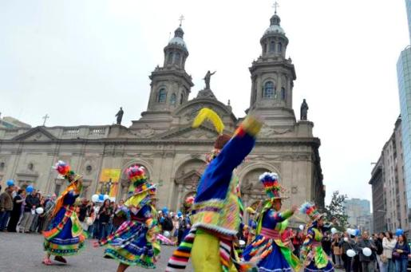
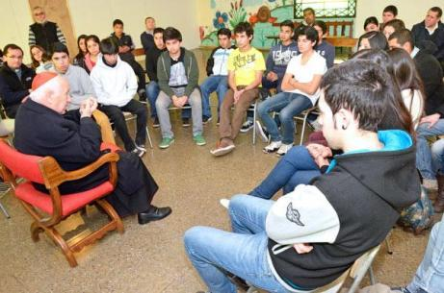
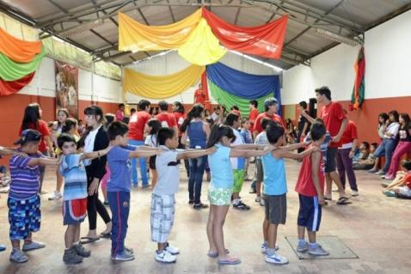
Tenemos mucho que agradecer también a la cultura de nuestro tiempo que ha logrado conquistar y ha adquirido valores importantes humanizando variados aspectos de la vida personal, comunitaria y social.
Ej.: El valor por la ecología, los derechos humanos, probidad, la participación de la mujer.

Slide 22

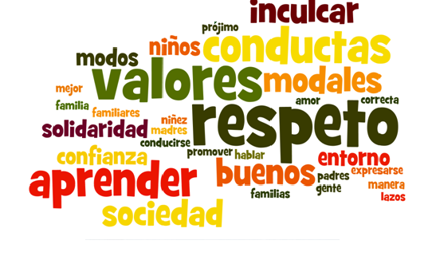
B. Emergencia Educativa.
En razón de esta situación, y de la crisis generalizada en la transmisión de valores humanos y religiosos, el Papa Benedicto XVI hablaba de una emergencia educativa.

Slide 23
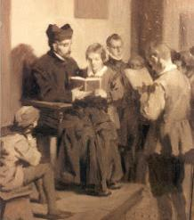

En este contexto la educación de la fe afronta nuevos desafíos.
Las prácticas que hemos aplicado y los caminos de crecimiento en la fe que hemos recorrido muestran en algunos casos un desgaste con el paso de los años y requieren un nuevo diseño de evangelización.

Slide 24

C. Felicidad alcanzable sin referencia a Dios
La variedad de ideas ha llevado a privilegiar lo relativo y subjetivo de la vida.
Relegar la vivencia cristiana al plano personal.

Slide 25

Este cambio de modelo nos lleva a afrontar el reto de testimoniar con nuestra vida que seguir a Jesús en comunidad ciertamente es exigente pero a la vez provoca una verdadera alegría que es duradera.
Con Jesucristo, siempre nace y renace la alegría. EG, 1.

Slide 26

D. Un nuevo continente virtual
La globalización hace evidente la estrechez de nuestras fronteras y la pequeñez del planeta, convirtiéndonos en ciudadanos del mundo.
Los avances tecnológicos han abierto a toda la humanidad a un nuevo continente, el virtual.
Como catequistas podemos aprovechar este universo como fuente de acceso a la información.
Como lugar de encuentro con personas que viven a miles de kilómetros para desarrollar mejor nuestra catequesis.

Slide 27




Como catequistas tenemos el reto de discernir qué contenidos y qué métodos son los más adecuados para acompañar los procesos de iniciación a la vida cristiana de aquellos que se acercan a la fe desde estos lugares virtuales.

Slide 28

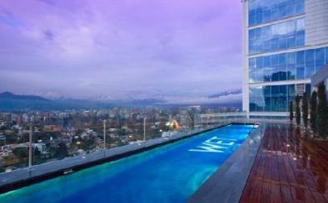
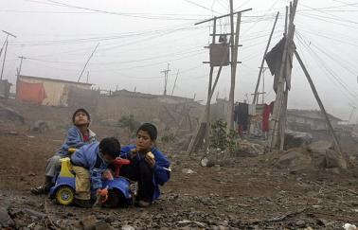
E. La economía
La economía que genera progreso y desarrollo pero también exclusión e inequidad, acentuando la separación entre quienes viven en la abundancia y quienes sobreviven en la escasez.
Los anuncios publicitarios incitan cada vez más a incorporarse a la cultura del consumo y del descarte viviendo por encima de las posibilidades que se tienen.

Slide 29
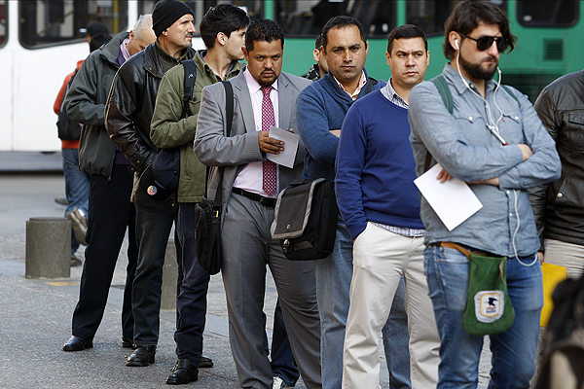
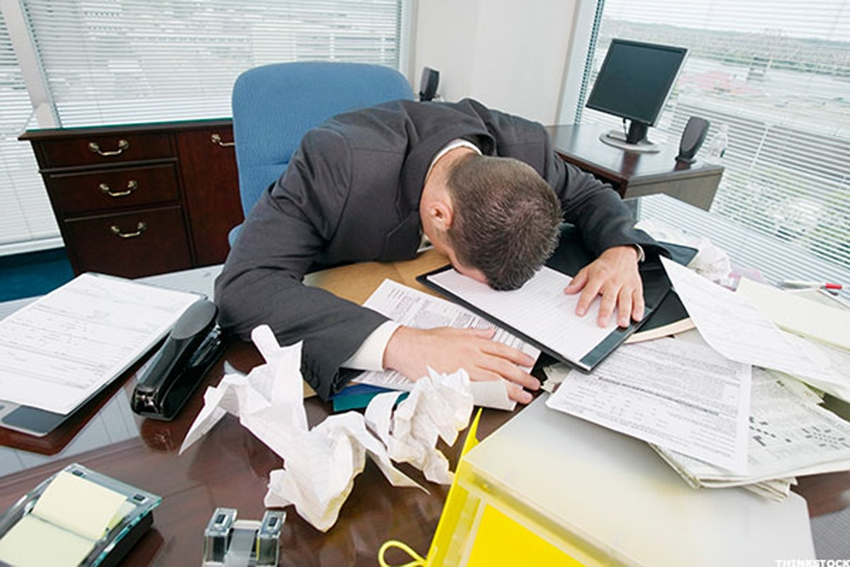
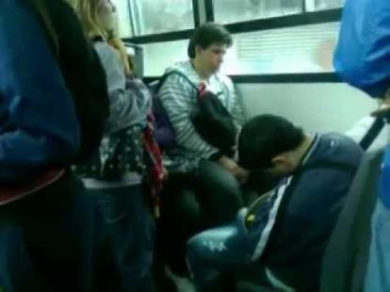
Las familias sufren en particular los problemas relativos al trabajo.
Las posibilidades en algunos lugares para los jóvenes son pocas y la oferta de trabajo es muy selectiva y precaria.
Las jornadas de trabajo son largas y agravadas por largos tiempos de desplazamiento.
Esto no ayuda a los miembros de la familia a encontrarse entre ellos y con los hijos a fin de alimentar cotidianamente sus relaciones y a trasmitir la fe.
Amoris Laetitia 48.

Slide 30

F. La ciencia
La ciencia ha realizado descubrimientos y avances que permiten una mejor calidad de vida.
Sin embargo más que para ayudar a una mejor comprensión, algunas personas, se han aprovechado de la ciencia para negar o poner en duda la dimensión religiosa del ser humano.

Slide 31

La catequesis no ha sido suficientemente capaz de incorporar los aportes de la ciencia y entrar en diálogo con ella para enriquecer la comprensión de los contenidos del mensaje y del actuar moral del cristiano.
Es una realidad que tenemos que integrar poco a poco en nuestros procesos catequísticos.

Slide 32

G. El cuidado de la naturaleza
La toma de conciencia de que somos los primeros responsables de cuidar de los recursos naturales.
Nos ha recordado el mandato divino de proteger la creación.

Slide 33
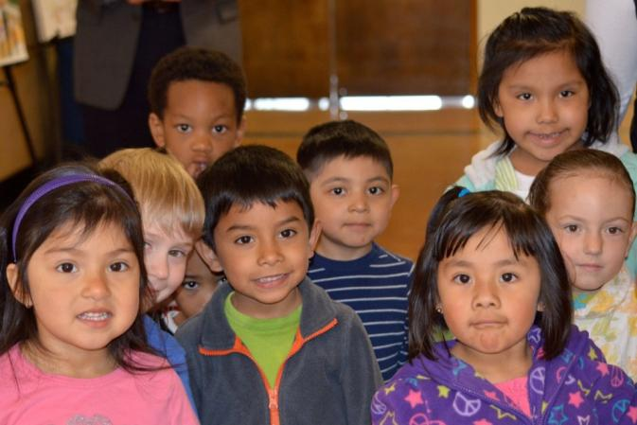
La catequesis no puede quedarse ajena a esta realidad y debe pasar de los contenidos a las acciones.
El cuidado de la tierra, de plantas y animales va unido al cuidado de la salud física, emocional, mental y espiritual de las personas como un conjunto armónico.
Esto incluye ambientes sanos que alejen lo más posible a los niños y jóvenes de posible abusos tanto en el ámbito de la vida civil como eclesial.

Slide 34
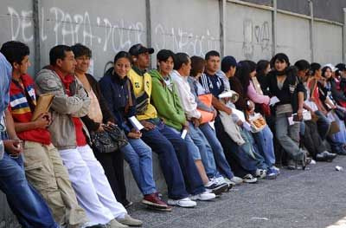
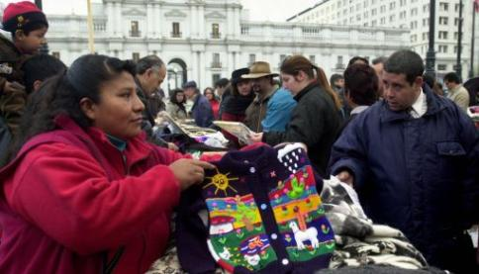
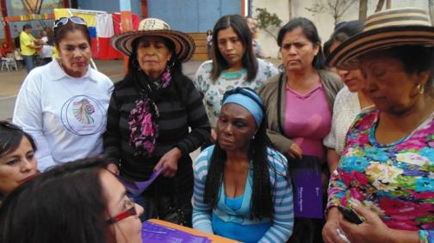
H. Migraciones
La gente de muchas naciones se ve en la necesidad de dejar su lugar de origen para buscar nuevas oportunidades.
Lo estamos experimentando en Chile, otros países de Latinoamérica y el Caribe, en otros continentes.
Una nueva forma de inmigración que no conocíamos desde hace mucho tiempo y que está cambiando poco a poco el panorama cultural de nuestras naciones.

Slide 35
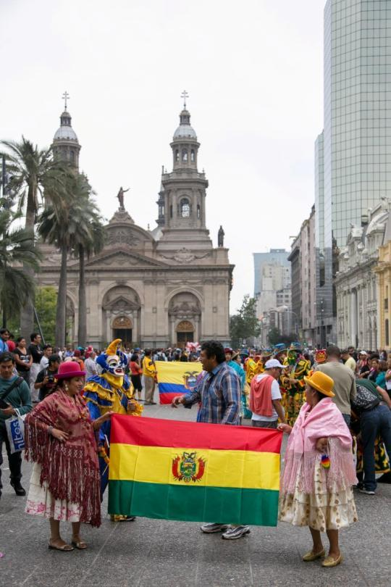
El traslado conlleva por un lado la pérdida de valores y costumbres culturales y religiosas.
Por otro el enriquecimiento con otras formas de vivir y pensar que amplían el universo propio y familiar.
La experiencia de desarraigo provoca la necesidad del encuentro.

Slide 36
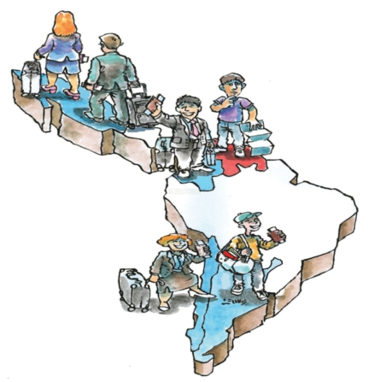
Nuestra catequesis ha debido y seguirá afrontando el desafío de la movilidad.
Comprendiendo lo que ha significado pasar de ser comunidad territorial a ser comunidad de referencia a familias venidas de otros países.
Ofreciendo a todos la oportunidad de encuentro con Jesús desde diferentes situaciones de vida.

Slide 37

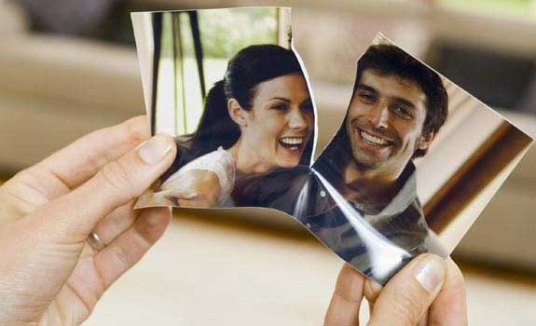
I . Una decadencia cultural que no promueve el amor y la entrega
La velocidad con la que las personas pasan de una relación afectiva a otra.
Creen que el amor, como en las redes sociales, se puede conectar o desconectar a gusto del consumidor e incluso bloquear rápidamente.

Slide 38

El temor que despierta la perspectiva de un compromiso permanente.
La obsesión por el tiempo libre.
Las relaciones que miden costos y beneficios y se mantienen únicamente si son un medio para remediar la soledad.

Slide 39


Todo es descartable, cada uno usa y tira, gasta y rompe, aprovecha y estruja mientras sirva. Después, ¡adiós!
El narcisismo vuelve a las personas incapaces de mirar más allá de sí mismas de sus deseos y necesidades.
Quien utiliza a los demás tarde o temprano termina siendo utilizado, manipulado y abandonado con la misma lógica.

Slide 40

J. Diferentes confesiones cristianas
Nuestros países mantiene sus raíces religiosas pero se ha multiplicado en diferentes confesiones cristianas.
Nuevas formas de vivir la trascendencia o prescindir de ella.
En la búsqueda de aparente éxito y prosperidad, se recurre a corrientes mágicas o que tienen sus raíces en el oriente como el Tarot y otras parecidas que pueden separar progresivamente a las familias de la vida cristiana.

Slide 41

Ha pasado el tiempo en que la gente acudía solo por propia iniciativa a la catequesis.
El cambio de época nos exige salir al encuentro de los demás como catequistas misioneros.

Slide 42

K. Una catequesis sin procesos
Es un desafío contar con proyectos unificados de largo alcance, que sean compartidos por las parroquias, movimientos y escuelas católicas que no sean interrumpidos por la movilidad y el cambio de los responsables.
Se cuenta con catequistas de amplia experiencia pero falta un sano relevo que convoque a nuevas generaciones.
En algunas ocasiones tendemos a mantener espacios cerrados que no se abren a despertar la vocación catequística de jóvenes y adultos.
Falta una mayor relación entre las vicarias y delegaciones para trabajar en forma unida y en proceso lo que no significa uniformidad.

Slide 43

Conclusión
Estamos conscientes que los procesos de renovación de los materiales catequísticos son una parte importante de nuestro servicio a la educación de la fe en una diócesis.
En el caso de la Catequesis Familiar de gran parte de un país y muchas diócesis esparcidas por el mundo.

Slide 44

Es un proceso limitado e imperfecto el de la renovación porque los cambios culturales y también los avances de las ciencias de la catequesis y otras disciplinas que apoyan su servicio.
Serán siempre más rápidos que nuestra respuesta también condicionada a los medios materiales y humanos que podamos disponer.

Slide 45
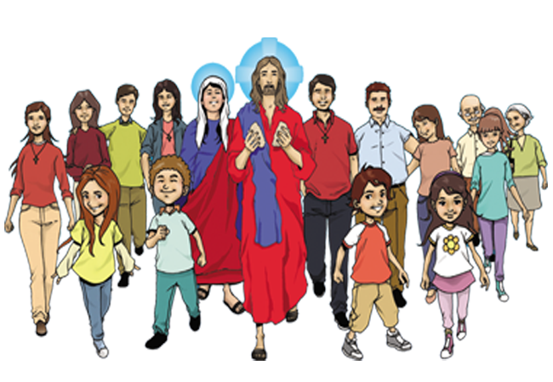
Con todo esto la aventura de realizar una mejor y más adecuada catequesis es siempre fascinante.

Slide 46


